Slide 1
Intro to NLP
Chapter 6

Slide 2
自然語言處理
NLP（Natural Language Processing, 自然語言處理）是人工智慧和語言學領域的交叉學科，研究電腦處理、理解與生成人類語言的技術。此領域探討如何處理及運用自然語言；自然語言處理包括多方面和步驟，基本有認知、理解、生成等部分。
需要注意的是，本章節僅作為自然語言處理的入門介紹。目前更先進（state-of-the-art）技術與方法主要使用的 Transformer，將於其他課程中另行深入探討，以避免篇幅過於龐大。

Slide 3
自然語言處理
雖然本章節所介紹的技術與演算法多屬於「過去」的方法，且在現今已被更新的技術所取代，但它們仍經常出現在許多論文與既有的程式碼中，因此有必要加以介紹。
不過，由於這些方法已非當前的最先進技術，本課程將以「概念性理解」為主。至於更深入的演算法細節與各項延伸內容，建議有興趣的同學閱讀相關論文進一步探究！

Slide 4
NLP 的特性
自然語言處理之所以困難，在於人類語言本身具有高度的複雜性與模糊性。同一句話在不同語境下可能有截然不同的意思，詞語也常帶有多重含義，甚至包含隱喻、諷刺或文化背景等深層訊息。
此外，語言結構、語法在不同語言之間差異甚大，口語與書面語之間也存在落差，使得電腦難以用單一規則全面處理。再加上語言會隨時間演變、新詞不斷出現，這些因素都使得自然語言處理成為一個極具挑戰性的研究領域。
目前電腦處理語言的主要方式，是先將文字轉換為數值向量表示，再對這些向量進行分析，或輸入深度學習模型中進行訓練與推論。

Slide 5
NLP 的特性
文字轉換為數值向量表示的方法：
Bag of Words, TF-IDF
Word2Vec, Glove
Embedding Layer of Transformer

Slide 6
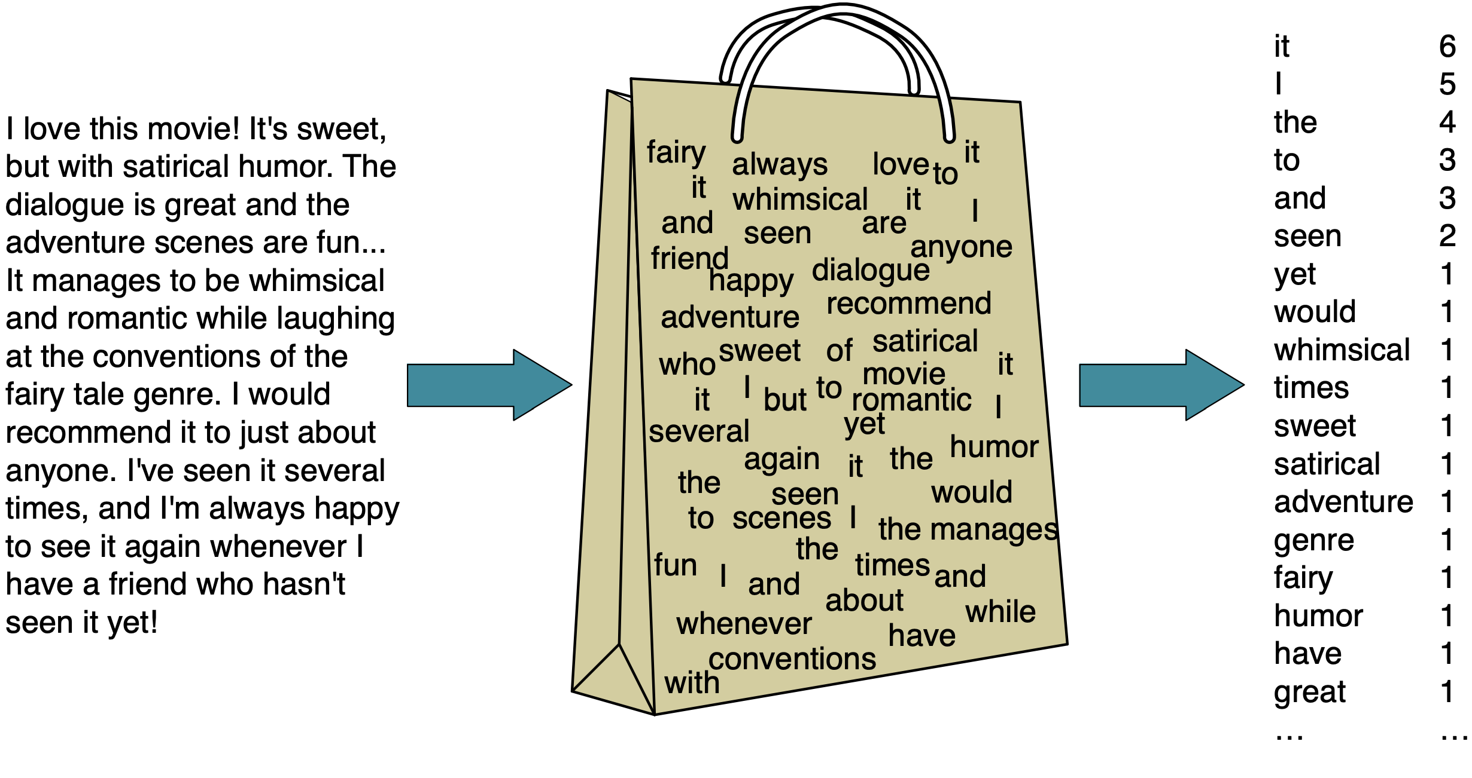
Bag of Words
Bag of Words（詞袋模型, BOW）是一種將文字轉換為數值表示的基本方法。
它的做法很簡單，就是將文字的順序性完全忽略，將所有單字裝成「一袋」。
*. https://bait509-ubc.github.io/BAIT509/lectures/lecture5.html

Slide 7
Bag of Words
做法其實很簡單：先蒐集所有需要轉換成向量的文本，統計其中出現過的所有單字，並為每個單字建立對應的向量位置。接著，就可以將每一段文字轉換成對應的向量表示。
例如，我們有兩段文字需要轉成向量：
John likes to watch movies. Mary likes movies too.
John also likes to watch baseball games.
基於以上兩段文字，我們可以建構出此清單：

Slide 8
Bag of Words
["John","likes","to","watch","movies","also",”baseball","games","Mary","too"]
此處共有 10 個不同的詞，所以每段文字可以被轉換成一個 10 維的向量。
[1, 2, 1, 1, 2, 0, 0, 0, 1, 1]
[1, 1, 1, 1, 0, 1, 1, 1, 0, 0]
*. 等等，Bag of Words 有明顯的缺點。人類語言是有順序的，完全忽略順序怎麼可以呢？我們都知道「不，我喜歡你」和「我不喜歡你」的意思完全不同，但在 Bag of Words 裡，它們會被轉成一模一樣的向量。這當然是一個缺點，看起來也確實很致命。不過事實上，在許多現實任務中，Bag of Words 即使有這個重大缺陷，仍然能表現得很好，例如垃圾郵件分類。

Slide 9
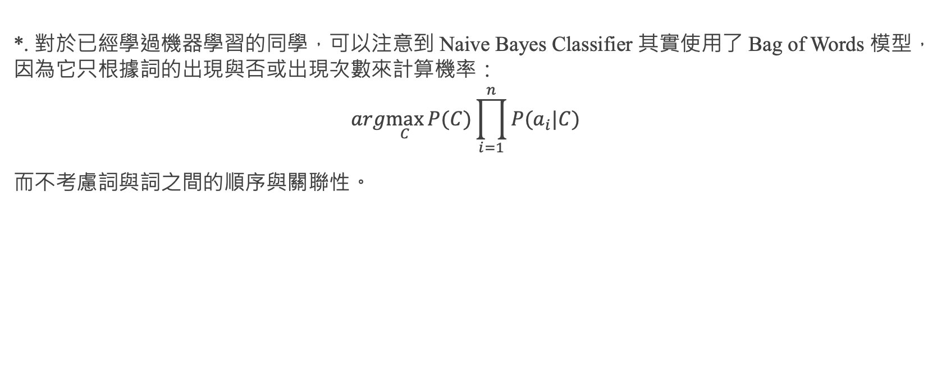
Bag of Words
*. 對於已經學過機器學習的同學，可以注意到 Naive Bayes Classifier 其實使用了 Bag of Words 模型，因為它只根據詞的出現與否或出現次數來計算機率：
$$arg\max_{C}{P(C)}\prod_{i=1}^{n}{P(a_{i}|C)}$$
而不考慮詞與詞之間的順序與關聯性。

Slide 10
Bag of Words
另外，在進行數值向量轉換之前，Bag of Words 通常會先執行以下步驟：
Tokenization（斷詞／分詞）：先將原始文本切分成較小單位（如單字）。
Preprocessing（預處理）：對分詞後的結果進行清理與標準化。常見的有：
  轉小寫（lowercasing）
  去除標點符號、數字或特殊符號
  詞幹提取（stemming）或詞形還原（lemmatization）
    Stemming 是指透過簡單的規則，把詞語削減到詞幹（stem），通常不一定是真正的詞形。例如：amusing 可以去除 ing，讓它變為 amus。優點是速度，但缺點是可能造成過度簡化或生成一個非字典詞。
    Lemmatization 是指利用詞典與語法資訊，把詞還原成正確的基本形式（lemma）。例如：amusing 可以變回 amuse。優點是還原精確、保留語意，但缺點：需要詞典參照，計算量較大。

Slide 11
Bag of Words
Stop Word Removal（停用詞移除）：在完成基本清理後，移除常見但資訊量較低的詞（如「的」、「是」、「and」、「the」等）。
以上步驟都完成後，才會統計字詞出現的次數然後生成向量。
*. Chapter_6_Embedding.ipynb

Slide 12
TF-IDF
對於單一文本而言，某個詞彙出現的次數越多，通常表示該詞彙對該文本越重要。然而，如果某個詞彙幾乎在所有文本中都出現，則說明該詞彙的重要性其實並不高。基於這樣的觀點，研究人員提出了使用 TF-IDF 方法來取代（或改進） CountVectorizer。
TF-IDF 計算過程包含了以下兩者：
該詞彙在單一文本中的頻率（詞頻, TF, Term Frequency）
該詞彙在整個文件集合中的稀有性（逆文件頻率, IDF, Inverse Document Frequency）。

Slide 13
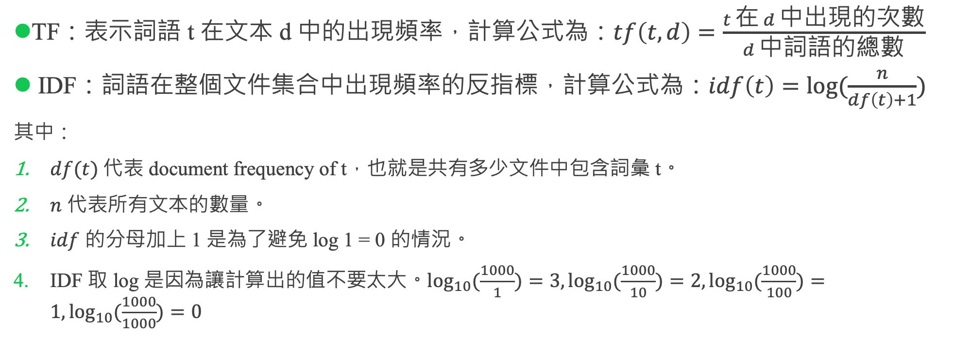
TF-IDF
TF：表示詞語 t 在文本 d 中的出現頻率，計算公式為：$tf\left(t, d\right)=\frac{t 在 d 中出現的次數}{d 中詞語的總數}$
IDF：詞語在整個文件集合中出現頻率的反指標，計算公式為：$idf\left(t\right)=log⁡(\frac{n}{df\left(t\right)+1})$
其中：
$df(t)$代表 document frequency of t，也就是共有多少文件中包含詞彙 t。
$n$ 代表所有文本的數量。
$idf$ 的分母加上 1 是為了避免 log 1 = 0 的情況。
IDF 取 log 是因為讓計算出的值不要太大。$\log_{10}{(\frac{1000}{1})}=3,\log_{10}{(\frac{1000}{10})}=2,\log_{10}{(\frac{1000}{100})}=1, \log_{10}{(\frac{1000}{1000})}=0$

Slide 14
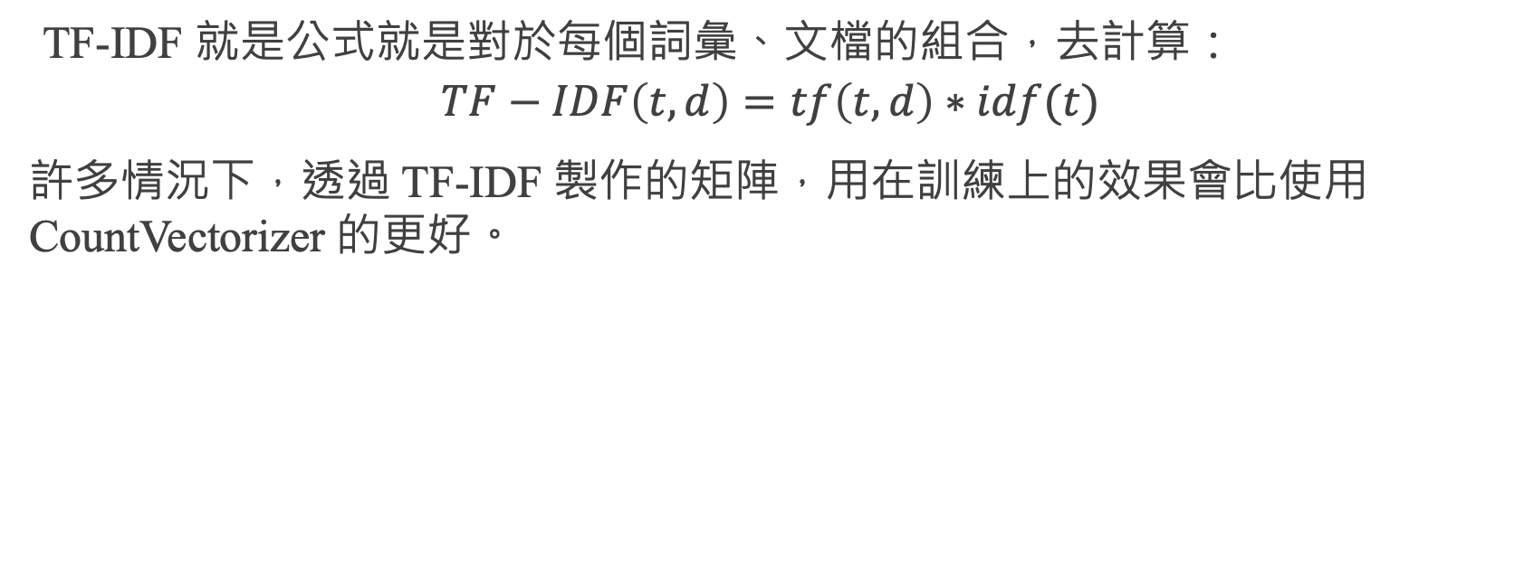
TF-IDF
TF-IDF 就是公式就是對於每個詞彙、文檔的組合，去計算：
$$TF−IDF\left(t, d\right)=tf\left(t, d\right)∗idf(t)$$
許多情況下，透過 TF-IDF 製作的矩陣，用在訓練上的效果會比使用 CountVectorizer 的更好。

Slide 15
Word2Vec
Bag of Words 和 TF-IDF 都只是根據詞彙在文本中出現的次數來表示文字，完全忽略了詞彙的「語意」。這兩種做法完全無法捕捉詞與詞之間的關聯，例如同義詞或經常出現在相似語境的詞。
為了解決這個問題，Google 研發團隊的 Tomas Mikolov 等人於 2013 年提出了 Word2Vec。
Word2Vec 是一種基於神經網路的 Word Embedding 模型，能將每個詞轉換成密集向量（dense vector）。在向量空間中，語義相近的詞會靠得很近。例如，「國王」和「王后」、「狗」和「小狗」的向量會互相接近。

Slide 16
Word2Vec
Word2Vec 的好處有：
將文字映射到具有語義的向量空間
作為預訓練模型使用在轉移學習的當中。
  我們可以先用大量語料訓練好大量的向量。再把這些向量應用到其他自然語言處理任務上，如文本分類、情感分析或命名實體識別。
  這樣可以節省重新訓練的時間，也提高模型效能。

Slide 17
Word2Vec
Word2Vec 兩種訓練方式：CBOW 與 Skip-gram。
CBOW（Continuous Bag of Words，連續詞袋模型）：
核心概念：用上下文的詞彙（周圍的詞）來預測目標詞（中心詞）。
例如在「我 喜歡 吃 蘋果」當中，目標詞是「吃」。上下文是「我」、「喜歡」、「蘋果」。
模型訓練數據的輸入是上下文詞的 one-hot vectors。輸出是預測中心詞「吃」的 one hot vector。

Slide 18
Word2Vec
Skip-gram（跳字模型）：
核心概念：用中心詞（目標詞）來預測周遭的詞彙。
例如在「我 喜歡 吃 蘋果」當中，目標詞是「吃」。上下文是「我」、「喜歡」、「蘋果」。
模型訓練數據的輸入是目標詞「吃」的 one-hot vector。輸出是周遭詞彙的 one-hot vectors。

Slide 19
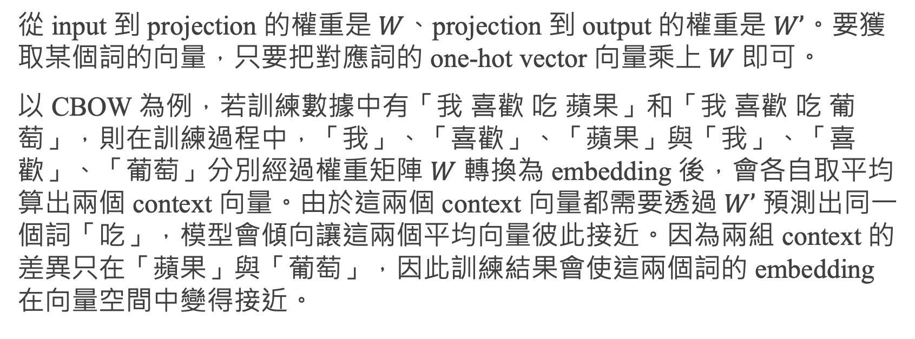
Word2Vec
從 input 到 projection 的權重是 $W$、projection 到 output 的權重是 $W’$。要獲取某個詞的向量，只要把對應詞的 one-hot vector 向量乘上 $W$ 即可。
以 CBOW 為例，若訓練數據中有「我 喜歡 吃 蘋果」和「我 喜歡 吃 葡萄」，則在訓練過程中，「我」、「喜歡」、「蘋果」與「我」、「喜歡」、「葡萄」分別經過權重矩陣 $W$ 轉換為 embedding 後，會各自取平均算出兩個 context 向量。由於這兩個 context 向量都需要透過 $W’$ 預測出同一個詞「吃」，模型會傾向讓這兩個平均向量彼此接近。因為兩組 context 的差異只在「蘋果」與「葡萄」，因此訓練結果會使這兩個詞的 embedding 在向量空間中變得接近。

Slide 20
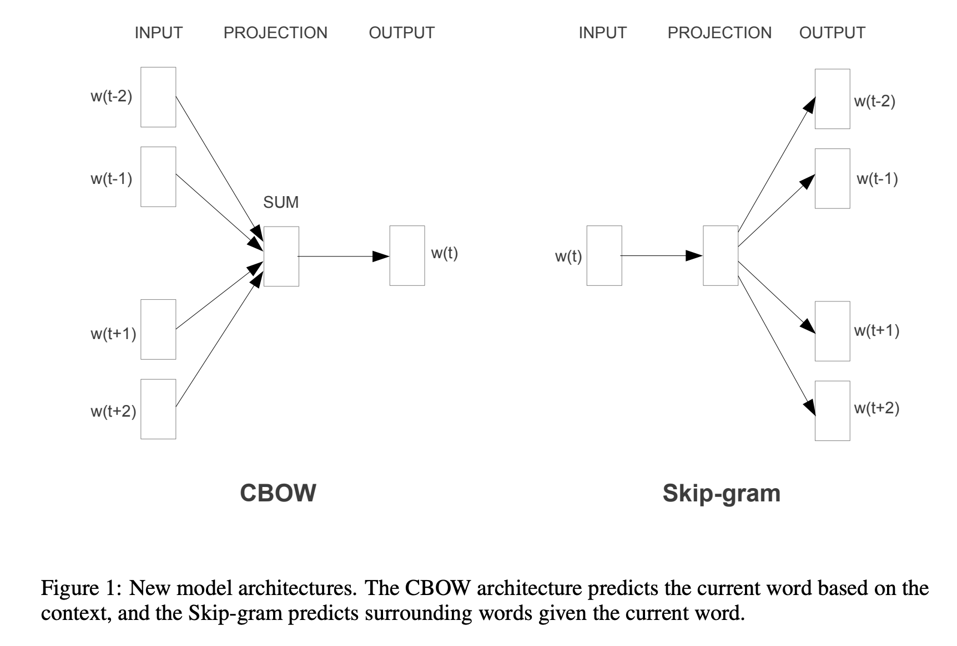
Word2Vec
特性 | CBOW | Skip-gram
輸入 | 上下文詞彙 | 中心詞彙
輸出 | 中心詞彙 | 上下文詞彙
訓練速度 | 快 | 慢
適合詞彙類型 | 出現頻率高的詞彙 | 對出現頻率低的詞學得更好，因為一個詞要預測多個上下文詞彙的架構，讓每個低頻詞都有機會「單獨學習」自己的語義。
*. https://arxiv.org/abs/1301.3781

Slide 21
GloVe
GloVe （Global Vectors for Word Representation）是由史丹佛大學的 Jeffrey Pennington 等學者於 2014 年提出的另一種 Embedding 模型，與 Word2Vec 齊名。
前面課程介紹過， Word2Vec 使用附近詞彙來訓練模型。然而，這種方法的限制在於它主要依賴局部上下文，缺乏對整體語料中詞彙關係的全局（global）觀點。因此，GloVe 的核心想法是直接利用整個語料庫中的詞彙共現統計（co-occurrence statistics）來學習詞向量。

Slide 22
GloVe
詞彙 | I | like | deep | machine | learning | 總計 (Xi​)
I | 0 | 2 | 0 | 0 | 0 | 2
like | 2 | 0 | 1 | 1 | 0 | 4
deep | 0 | 1 | 0 | 0 | 2 | 3
machine | 0 | 1 | 0 | 0 | 1 | 2
learning | 0 | 0 | 2 | 1 | 0 | 3
假定我們有下列三個句子：
I like machine learning.
I like deep learning.
Deep learning is fun.
可選五個核心詞 I, like, deep, machine, learning 出來，並且算出 co-occurrence matrix。
這是一個 symmetric matrix。

Slide 23
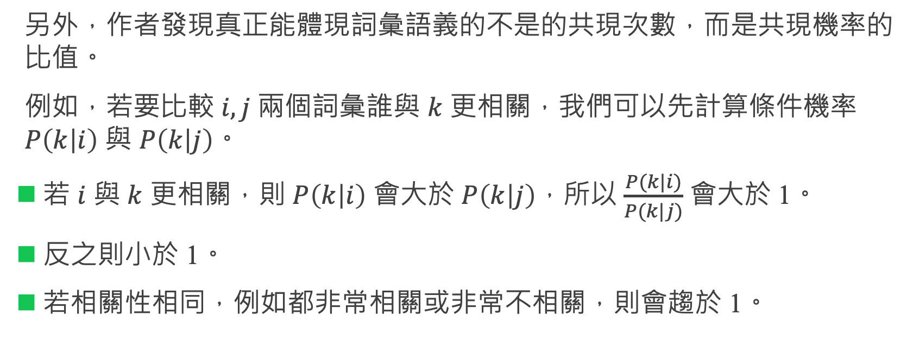
GloVe
另外，作者發現真正能體現詞彙語義的不是的共現次數，而是共現機率的比值。
例如，若要比較 $i, j$ 兩個詞彙誰與 $k$ 更相關，我們可以先計算條件機率 $P\left(k | i\right)$ 與 $P\left(k | j\right)$。
若 $i$ 與 $k$ 更相關，則 $P\left(k | i\right)$ 會大於 $P\left(k | j\right)$，所以 $\frac{P(k|i)}{P(k|j)}$ 會大於 1。
反之則小於 1。
若相關性相同，例如都非常相關或非常不相關，則會趨於 1。

Slide 24
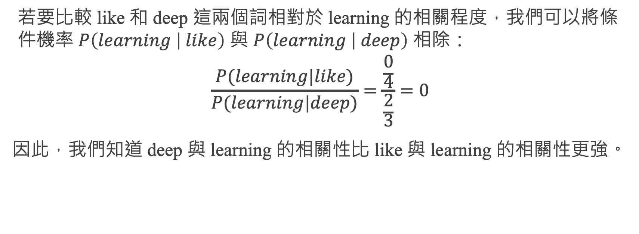
GloVe
若要比較 like 和 deep 這兩個詞相對於 learning 的相關程度，我們可以將條件機率 $P\left(learning | like\right)$ 與 $P\left(learning | deep\right)$ 相除：
$$\frac{P(learning|like)}{P(learning|deep)}=\frac{\frac{0}{4}}{\frac{2}{3}}=0$$
因此，我們知道 deep 與 learning 的相關性比 like 與 learning 的相關性更強。

Slide 25
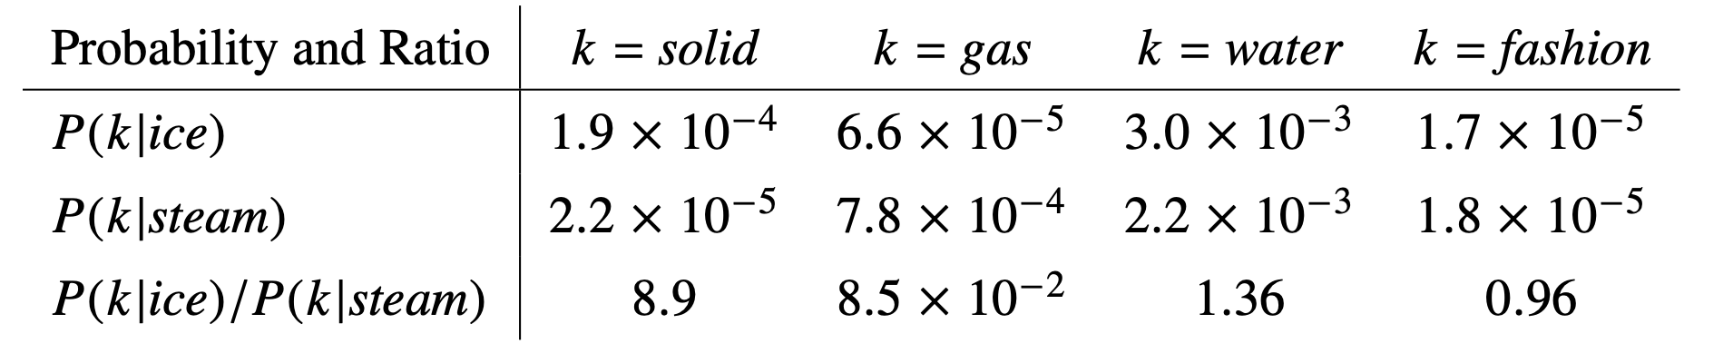
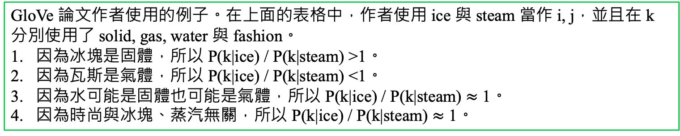
GloVe
GloVe 論文作者使用的例子。在上面的表格中，作者使用 ice 與 steam 當作 i, j，並且在 k 分別使用了 solid, gas, water 與 fashion。
因為冰塊是固體，所以 P(k|ice) / P(k|steam) >1。
因為瓦斯是氣體，所以 P(k|ice) / P(k|steam) <1。
因為水可能是固體也可能是氣體，所以 P(k|ice) / P(k|steam) $≈$ 1。
因為時尚與冰塊、蒸汽無關，所以 P(k|ice) / P(k|steam) $≈$ 1。

Slide 26
GloVe
GloVe 的目標就是讓詞彙的 embedding 的內積能夠模擬這個機率比值。根據此想法，研究員們設計了損失函數 *，讓語意相似的詞向量靠近彼此。
*. 對設計細節有興趣者，請參考 https://nlp.stanford.edu/pubs/glove.pdf
*. Chapter_6_Embedding.ipynb（國王 – 男人 + 女人 = 皇后）

Slide 27
Embedding Layer of Transformer
最後一種將文字轉為數值表示的方法是 Transformer 的 Embedding Layer。步驟如下：
Tokenization：Transformer 無法直接處理文字，因此第一步是將句子拆成 token。 例如，句子「我愛自然語言處理」經過 Tokenization 後變成「我」、「愛」、「自然」、「語言」、「處理」。接下來，每個 token 會被對應到一個唯一的整數 ID，例如「我」是 1、「語言」是 23。也就是將 token 轉為數字表示。
Embedding Layer：Embedding Layer 是一層可訓練的神經網路，可以將每個 token ID 轉換成向量表示。 Embedding Layer 會隨著 Transformer 的訓練而更新，因此生成的向量最適合 Transformer 後續的運算。
*. Chapter_6_Embedding.ipynb

Slide 28
Embedding Layer of Transformer
另外，Tensorflow Keras 的 Embedding Layer 原理也相同，如上面所描述。
*. https://www.tensorflow.org/api_docs/python/tf/keras/layers/Embedding

Slide 29
NLP 深度學習演算法
前面課程已經認識過 NLP 的 Embedding 方法，接下來我們可以討論與 NLP 相關的深度學習算法：
RNN
LSTM
GRU
Transformer

Slide 30
NLP 深度學習演算法
在自然語言處理中，模型除了需要考慮語言本身的上下文關聯性外，還需要模擬人類的記憶能力。例如，我們今天的晚餐選擇可能會受到昨天、前天，甚至一週前晚餐經驗的影響（過於頻繁的選擇可能會被自動排除）。對人類而言，不論時間多久，過去的經驗都會在腦中留下印象。
因此，為了提升 NLP 模型的表現，研究者通常會額外設計機制，使 NLP 的深度神經網路模型具備更強的上下文理解能力和記憶功能。

Slide 31
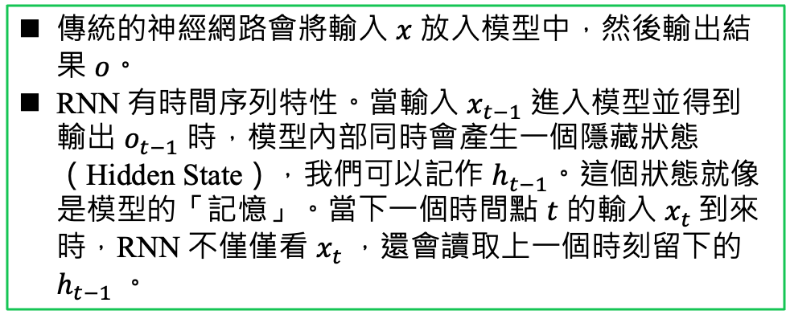
RNN
循環神經網路（ Recurrent Neural Network, RNN）與傳統神經網路不同。它能夠保留先前時間步的資訊，將歷史狀態傳遞到下一個時間步，因此非常適合處理文字、語音、時間序列等資料。
傳統的神經網路會將輸入 $x$ 放入模型中，然後輸出結果 $o$。
RNN 有時間序列特性。當輸入 $x_{t−1}$ 進入模型並得到輸出 $o_{t−1}$ 時，模型內部同時會產生一個隱藏狀態（Hidden State），我們可以記作 $h_{t−1}$。這個狀態就像是模型的「記憶」。當下一個時間點 $t$ 的輸入 $x_{t}$到來時，RNN 不僅僅看 $x_{t}$，還會讀取上一個時刻留下的 $h_{t−1}$。

Slide 32
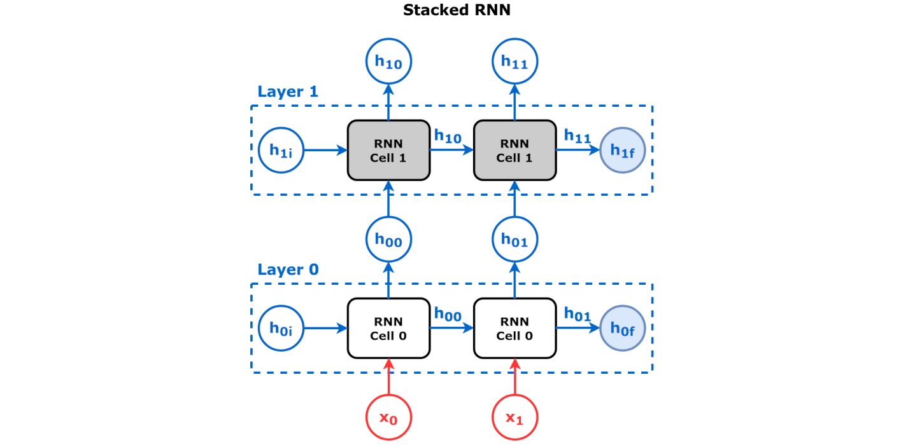
RNN
另外，RNN 也可以做多層的堆疊。在 Tensorflow 中要注意，下層的 RNN 需要設定 return_sequences=True。
*. Chapter_6_RNN.ipynb

Slide 33
RNN
RNN 有些明顯的缺點：
長程依賴問題（Long-term Dependency）：雖然理論上 RNN 可處理任意長度的序列，但實務上我們常觀察到 RNN 的效能隨著序列增長而急劇下降。
運算效率瓶頸： RNN 的計算具備時間步依賴性（Time-step dependency），必須依序處理輸入，無法像 Transformer 進行大規模並行運算（Parallelization）。

Slide 34
LSTM
LSTM（Long Short-Term Memory） 是一種改良後的 RNN 架構，為解決長程依賴問題而設計。透過「門控機制」，LSTM 能有選擇地保留重要資訊或遺忘冗餘資料。
值得注意的是，其名稱中的「Long」是用來修飾「Short-Term Memory」；這代表它本質上仍屬於「短期記憶」機制，只是透過門控設計，將這段記憶的有效長度有效地延伸了。
*. 你不需要記得 LSTM 設計架構的所有細節！

Slide 35
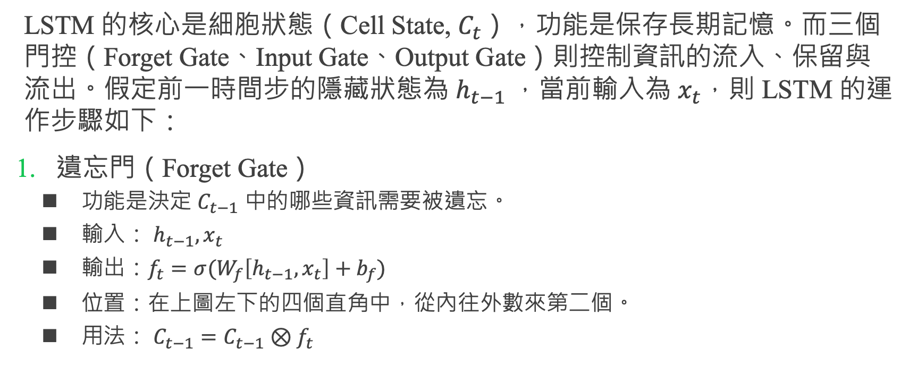
LSTM
LSTM 的核心是細胞狀態（Cell State, $C_{t}$），功能是保存長期記憶。而三個門控（Forget Gate、Input Gate、Output Gate）則控制資訊的流入、保留與流出。假定前一時間步的隱藏狀態為 $h_{t−1}$，當前輸入為 $x_{t}$，則 LSTM 的運作步驟如下：
遺忘門（Forget Gate）
  功能是決定 $C_{t−1}$ 中的哪些資訊需要被遺忘。
  輸入： $h_{t−1}, x_{t}$
  輸出：$f_{t}=σ(W_{f}\left[h_{t−1}, x_{t}\right]+b_{f})$
  位置：在上圖左下的四個直角中，從內往外數來第二個。
  用法： $C_{t−1}=C_{t−1}⊗f_{t}$

Slide 36
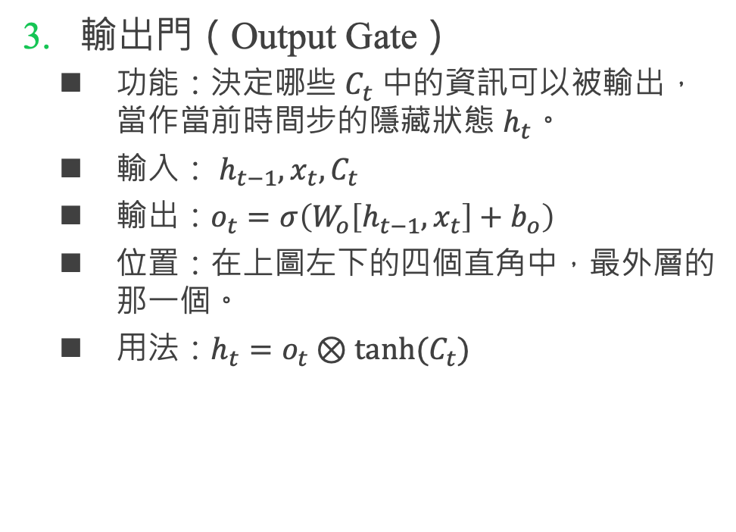
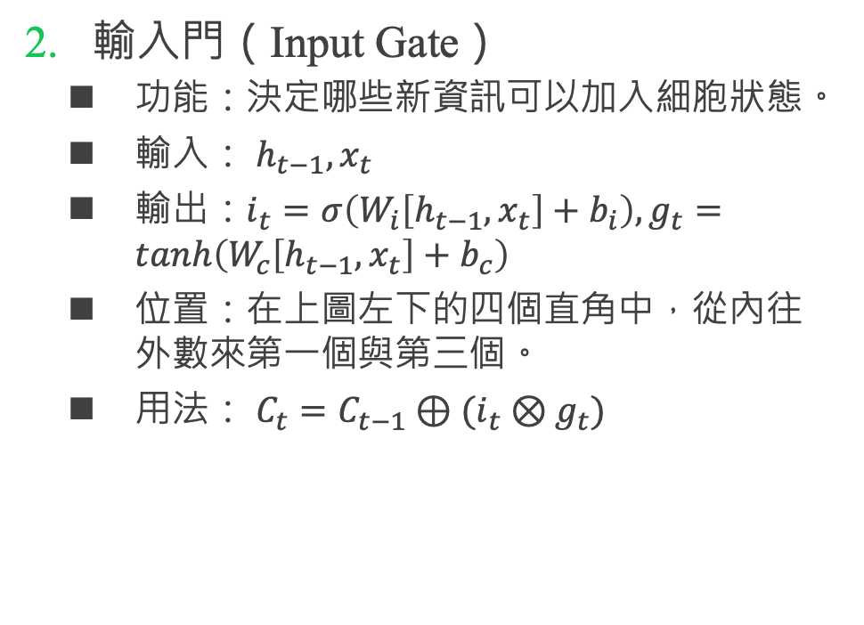
LSTM
輸入門（Input Gate）
  功能：決定哪些新資訊可以加入細胞狀態。
  輸入： $h_{t−1}, x_{t}$
  輸出：$i_{t}=σ\left(W_{i}\left[h_{t−1}, x_{t}\right]+b_{i}\right),g_{t}=tanh\left(W_{c}\left[h_{t−1}, x_{t}\right]+b_{c}\right)$
  位置：在上圖左下的四個直角中，從內往外數來第一個與第三個。
  用法： $C_{t}=C_{t−1}⊕(i_{t}⊗g_{t})$
輸出門（Output Gate）
  功能：決定哪些 $C_{t}$ 中的資訊可以被輸出，當作當前時間步的隱藏狀態 $h_{t}$。
  輸入： $h_{t−1}, x_{t},C_{t}$
  輸出：$o_{t}=σ\left(W_{o}\left[h_{t−1}, x_{t}\right]+b_{o}\right)$
  位置：在上圖左下的四個直角中，最外層的那一個。
  用法：$h_{t}=o_{t}⊗tanh⁡(C_{t})$

Slide 37


LSTM
Hadamard Product 有「閥門」的效果：
水流
2
1
3
閥門
0.5
1
0
水量
1
1
0
$$⊗$$
$$=$$

Slide 38
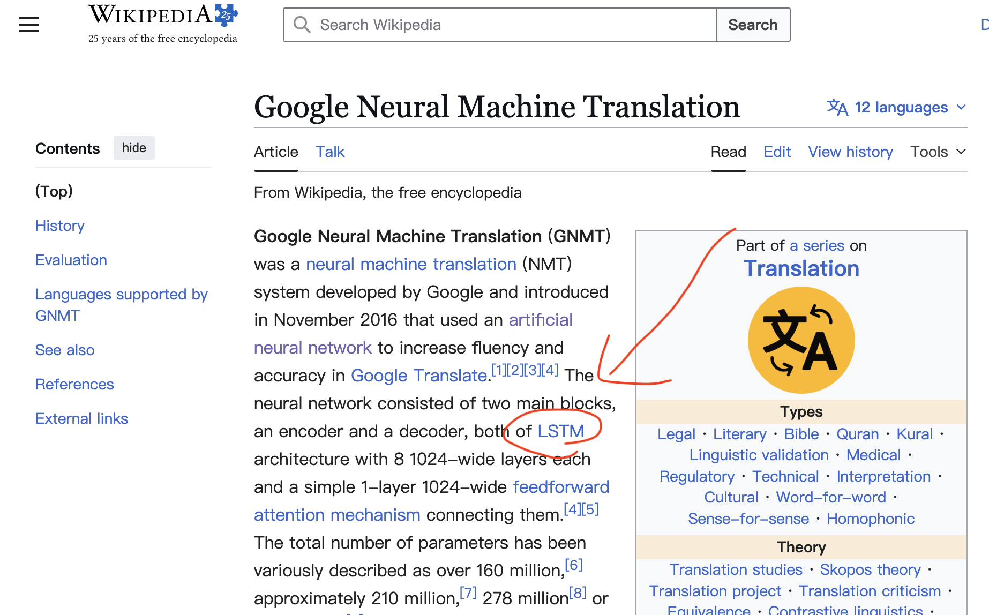
LSTM
Google Neural Machine Translation (GNMT) 是基於 LSTM 的架構：
https://en.wikipedia.org/wiki/Google_Neural_Machine_Translation

Slide 39
GRU
GRU（Gate Recurrent Unit）是 LSTM 的變體，由研究員 Kyunghyun Cho 等在 2014 年所提出。基本上 GRU 希望改善 LSTM 的兩個方面：
提升計算速度
簡化模型，節省記憶體空間
（GRU 模型的缺點在於，效能可能沒有 LSTM 好）

Slide 40
LSTM 與 GRU 程式碼範例
*. Chapter_6_LSTM.ipynb
*. Chapter_6_GRU.ipynb

Slide 41
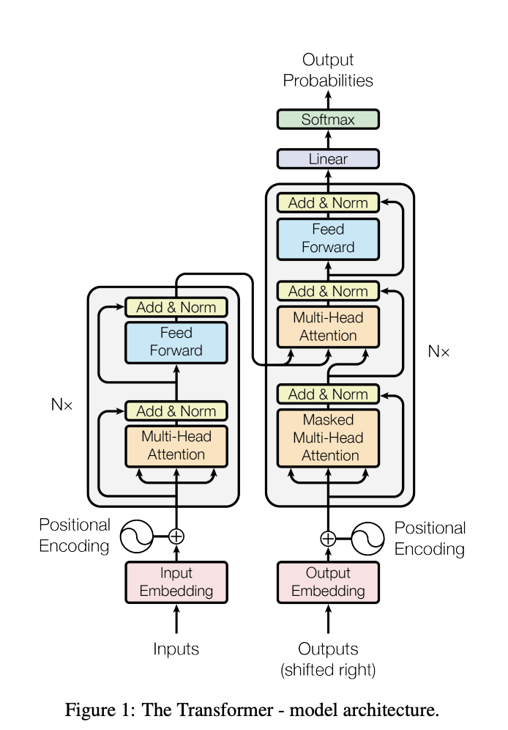
Transformer
Google 學者們在 2017 年發表了論文 Attention is All You Need，提出了注意力的機制與 Transformer 架構，馬上成為 NLP 領域最核心的演算法。
Transformer 架構最初設計的本意是要作為一個通用的序列到序列（sequence to sequence）任務的模型架構。可應用於機器翻譯、聊天機器人、文字摘要生成等等。
Transformer 架構由兩大核心組成：
Encoder 負責理解輸入
Decoder 負責生成輸出。

Slide 42
Transformer
Encoder 會一次性平行讀取整段文字。這與傳統 RNN 或 LSTM 逐字處理的特性截然不同。在文字進入 Embedding Layer 轉換為向量後，會被送入 Multi-Head Attention Layer。 這一層的核心功能是讓模型「學習」序列中各個單字之間的關聯性。以語義辨析為例：
在「Time flies like an arrow」中，當模型處理到 flies 時，若將注意力權重放在 Time 上，便能推斷此處的 flies 是動詞「飛逝」。
在「Fruit flies are annoying」中，若注意力集中在 Fruit 上，則能判定這裡的 flies 是名詞「果蠅」。

Slide 43
Transformer
當 Encoder 對文字完成處理後，會生成一個 context vector，其中包含整段文字的語意資訊。這個向量接著會被傳給 Decoder。Decoder 採用 Autoregressive（自迴歸） 的方式逐字生成結果，流程如下：
初始步驟：Decoder 首先接收一個特殊的起始符號（例如 <SOS> 或 [START]）。
生成首字：Decoder 使用 context vector 與這個起始符號，生成第一個字。注意，最上層的 Linear 層與 Softmax 層用於輸出一個機率分佈，用於選擇最可能的字。
循環生成：接著，Decoder 會將 Context Vector 與上一步剛生成的字同時作為輸入，用來生成下一個字。
這個過程會不斷重複，直到 Decoder 輸出結束符號（如 <EOS> 或 [END]）或達到預設的最大長度為止。

Slide 44
BERT
BERT（Bidirectional Encoder Representations from Transformers） 是在 2018 年由 Google 的研究團隊提出的語言模型，基於 Transformer 架構。
在模型設計上，BERT 只使用 Transformer 的 Encoder 部分。（名稱中的 Bidirectional 是在強調 Encoder 的雙向上下文理解特性。Encoder 在處理每一個 token 時，會同時考慮左邊與右邊的語意，與傳統語言模型從左到右的單向理解不同。）
研究員將 BERT 在大規模語料上進行訓練，訓練方法有：
Masked Language Modeling（MLM）
  隨機將輸入句子中的部分 token 遮住（用 [MASK]）
  模型需要根據上下文預測被遮住的詞。
  例如：I [MASK] you. → 預測 love。

Slide 45
BERT
Next Sentence Prediction（NSP）
  給模型兩個句子，判斷第二句是否為第一句的「下一句」
  用來學習句子之間的語意連貫性
  例如：我喜歡吃自助餐。
  那我們何時一起去吃？（✔ 正確下一句）
  義大利麵就應該拌42號混泥土（✘ 無關）

Slide 46
BERT 的遷移學習
BERT 的優勢在於其高度的通用性。對於長度為 n 的輸入序列（包含特殊符號），BERT 會輸出一個尺寸為 n x 768 的矩陣。該矩陣由 n 個 768 維的向量組成，分別對應輸入序列中的每個 Token。
不同的 NLP 任務對於這些向量會有不同的使用方式：
文本分類（Text Classification）
  在輸入序列的最前端插入一個特殊符號 [CLS] (stands for classification)。
  當所有 Token 通過 BERT 層後，在 n 個 768 維的向量裡我們只需取出第一個向量即可（即對應 [CLS] 的向量）。
  將該向量輸入到 Feed Forward Neural Network 與 Softmax 層，即可完成分類。

Slide 47
BERT 的遷移學習
命名實體辨識（NER）
  Named Entity Recognition 是指識別文本中具有特定意義的實體，主要包括常見類別包括人名（PER）、地名（LOC）、機構名（ORG）及專有名詞等。
  我們可以將 BERT 輸出的 n 個 768 維的向量均放入 Feed Forward Neural Network 與 Softmax 層，做分類。
  每個向量的分類結果，即代表該 Token 在序列中所屬的實體標籤。
句子相似度計算（Sentence Similarity）
  傳統方法上主要依賴文字重合度。這種方式較為僵化，無法處理「同義詞」或「語境變化」。例如「我喜歡運動」與「我熱愛健身」在字面上重複率低，但語義卻高度相關。
  我們分別把兩個句子丟進 BERT、取各自的 [CLS] 對應向量，計算 cosine similarity。

Slide 48
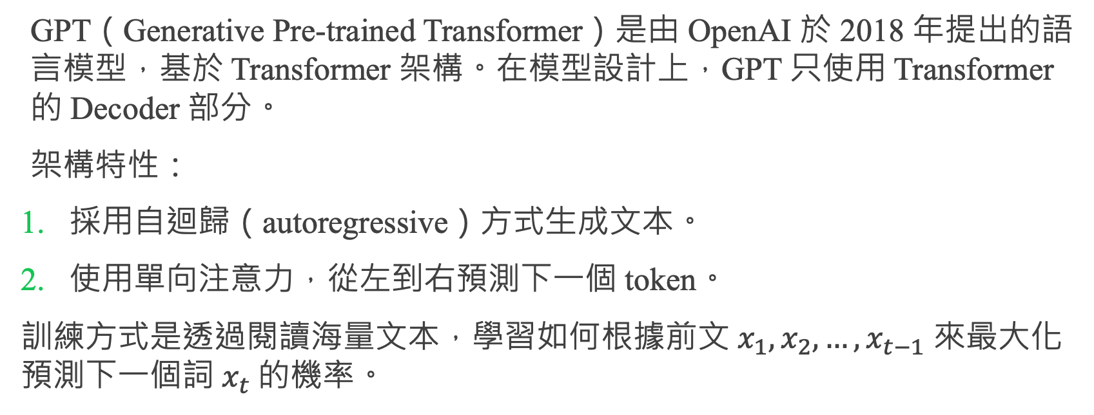
GPT
GPT（Generative Pre-trained Transformer）是由 OpenAI 於 2018 年提出的語言模型，基於 Transformer 架構。在模型設計上，GPT 只使用 Transformer 的 Decoder 部分。
架構特性：
採用自迴歸（autoregressive）方式生成文本。
使用單向注意力，從左到右預測下一個 token。
訓練方式是透過閱讀海量文本，學習如何根據前文 $x_{1},x_{2}, …,x_{t−1}$ 來最大化預測下一個詞 $x_{t}$的機率。

Slide 49
GPT
https://poloclub.github.io/transformer-explainer/
（Next word prediction visualizer）

Slide 50
GPT
常見的 GPT 應用場景：
對話系統：能夠進行多輪對話，生成自然且連貫的回應。
文本生成：包含文章寫作、摘要生成、故事創作等。
問答系統：根據上下文回答問題。
翻譯與改寫：可進行語言翻譯或句子修訂。GPT 雖非完整的 Transformer 架構，但在許多情況下的效果仍非常好。

Slide 51
Transformer
請注意，這裡提到的 Transformer 模型規模（或參數數量）非常驚人，遠超我們之前課程所學的模型。這正是它們被稱為大型語言模型（LLM）的原因：
BERT Base（12 層 Encoders，權重數量約為 108M）
BERT Large（24 層 Encoders，權重數量約為 334M）
GPT-2（權重數量約為 1500M）
GPT-3（權重數量約為 175B ，同 175000M）
GPT-4（權重數量超過一兆， https://arxiv.org/pdf/2305.03195）

Slide 52
BERT 與 GPT 程式碼
*. Chapter_6_BERT.ipynb
（這是 PyTorch 程式碼，因為 BERT 更適合在 PyTorch 環境下運作。此外，由於 Finetuing 成本太高，這裡採用的是遷移學習中的 feature extraction 方法。）
*. Chapter_6_GPT.ipynb
因為環境因素，所以這也是 Pytorch 程式碼。GPT-2 是一個機率採樣的語言模型，它會根據前面的文字，用機率挑選下一個字詞，一直生成到完成回答。
temperature 控制生成文字的隨機性。數字越低、越接近 0，模型越保守，會選最有可能的字。
top_p=0.9 代表模型只從累積機率 90% 的字詞中挑下一個字，過濾掉機率太低的選項。這樣生成既有多樣性又不太亂。
do_sample=True開啟隨機採樣，讓模型不是每次都選機率最高的字，而是根據機率分布隨機選，生成結果會有多樣性。

Slide 53
CLIP
Contrastive Learning 是一種自監督（self-supervised）學習方法，它的核心思想是 讓模型學會判斷「哪些樣本是相似的，哪些樣本是不相似的」，而不依賴人工標註的標籤。
類似樣本 → 特徵向量距離靠近
不同樣本 → 特徵向量距離遠離
在 Contrastive Learning 中，一個有名的應用為 CLIP 模型。 CLIP 是由 OpenAI 於 2021 年所發表的一種多模態 Contrastive Learning 模型，核心目標是學會將「圖像」和「文字」對齊到同一個向量空間。

Slide 54


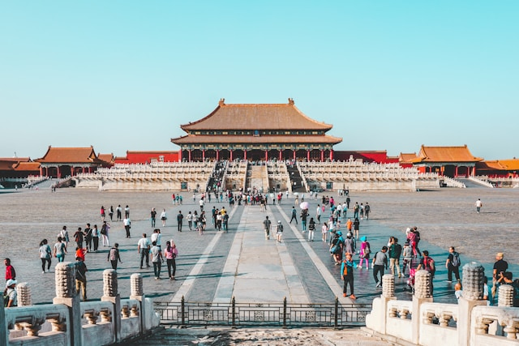





CLIP
在進行『對齊』之前，類似圖片的向量們會在空間中出現在相近的位置，而文字向量亦然。但整體分佈仍然較為混亂，因為圖片向量和文字向量尚未對齊。
美國
日本
中國
台灣
歐洲

Slide 55
CLIP
經過『對齊』之後，圖片向量與文字向量可以互相對應，同時不同圖片與文字之間的向量距離也被拉開，形成更明顯的區隔。
歐洲
中國
美國
日本
台灣

Slide 56
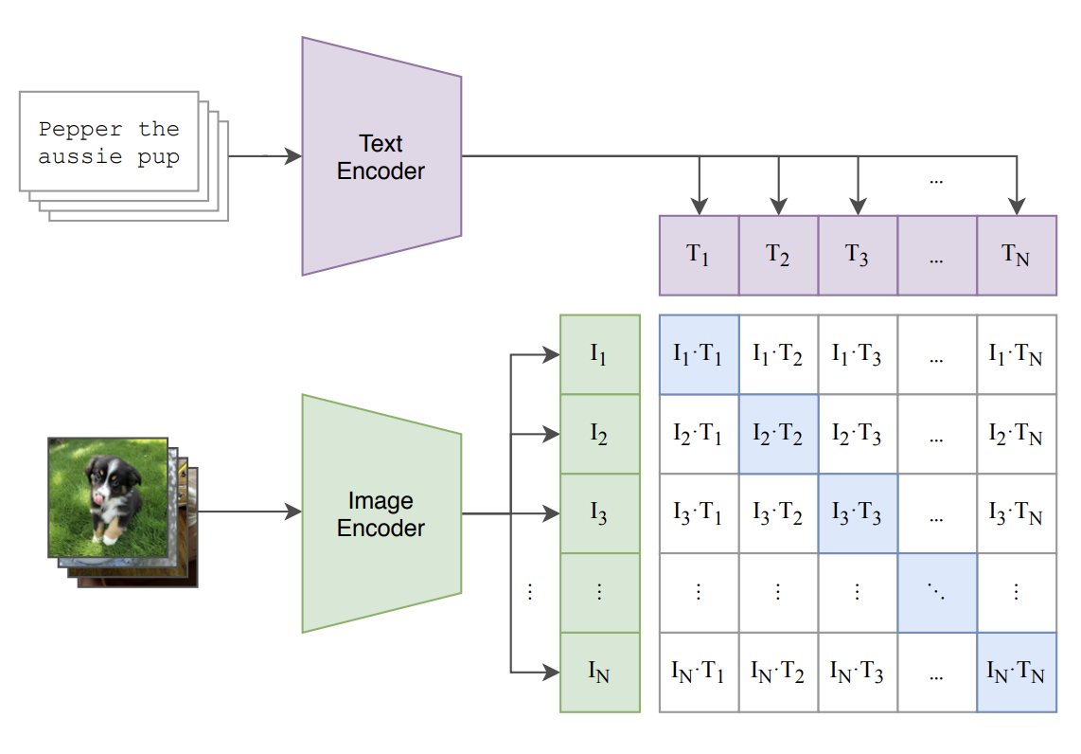
CLIP
Text Encoder 可使用 BERT。
Image Encoder 可使用 ResNet 或 Vision Transformer (ViT)，原論文中使用的是 ResNet-50。
圖中未畫出，但在 Text Encoder 與 Image Encoder 後，需分別加入 FFNN，將向量轉換到相同維度。
https://arxiv.org/pdf/2103.00020

Slide 57
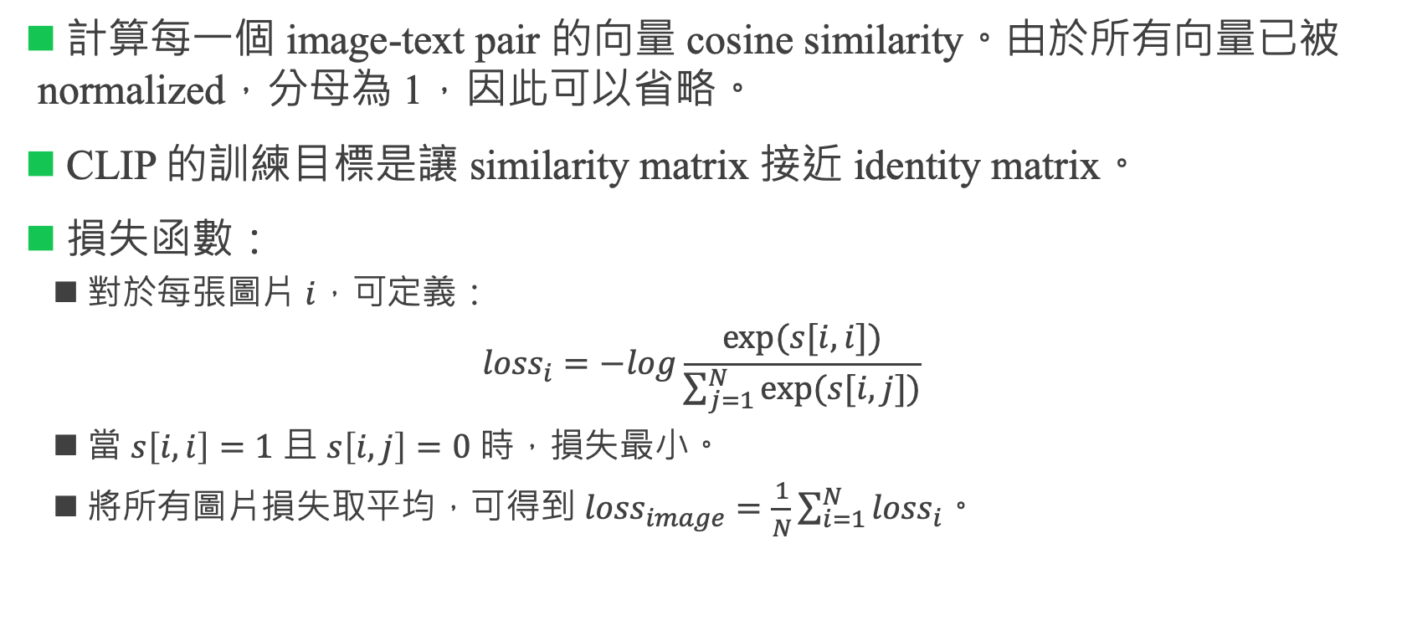
CLIP
計算每一個 image-text pair 的向量 cosine similarity。由於所有向量已被 normalized，分母為 1，因此可以省略。
CLIP 的訓練目標是讓 similarity matrix 接近 identity matrix。
損失函數：
  對於每張圖片 $i$，可定義：
  $${loss}_{i}=−log\frac{exp⁡(s[i, i])}{\sum_{j=1}^{N}{exp⁡(s[i, j])}}$$
  當 $s\left[i, i\right]=1$ 且 $s\left[i, j\right]=0$ 時，損失最小。
  將所有圖片損失取平均，可得到 ${loss}_{image}=\frac{1}{N}\sum_{i=1}^{N}{{loss}_{i}}$。

Slide 58
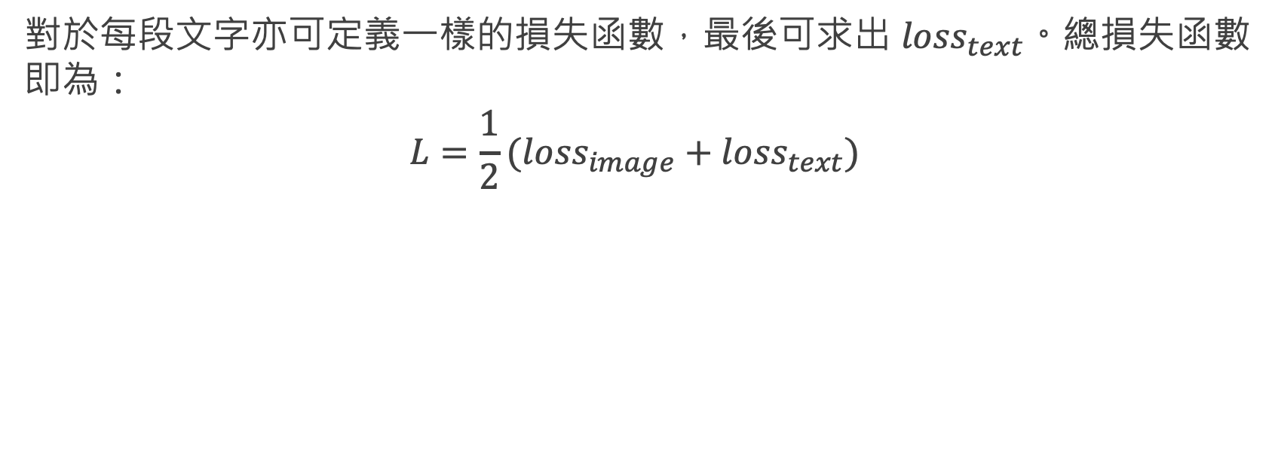
CLIP
對於每段文字亦可定義一樣的損失函數，最後可求出 ${loss}_{text}$。總損失函數即為：
$$L=\frac{1}{2}({loss}_{image}+{loss}_{text})$$

Slide 59
CLIP 應用場景
在 CLIP 論文中提到的一個應用場景是 Zero-shot Image Classification（零樣本圖像分類）。傳統圖像分類模型需要針對每個類別進行訓練，而 Pretrained CLIP 可以不需額外訓練，就能對圖片進行分類。
做法：
透過 Text Encoder 生成一系列的 A phot of a {object} 向量。Object 可用 plane, car, dog 等字替換。將這些向量除存起來（例如放入 Vector Database）。
對於一張新圖片，我們可用 Image Encoder 生成向量，並且比較 Vector Database 中哪個向量與之最相似。

Slide 60
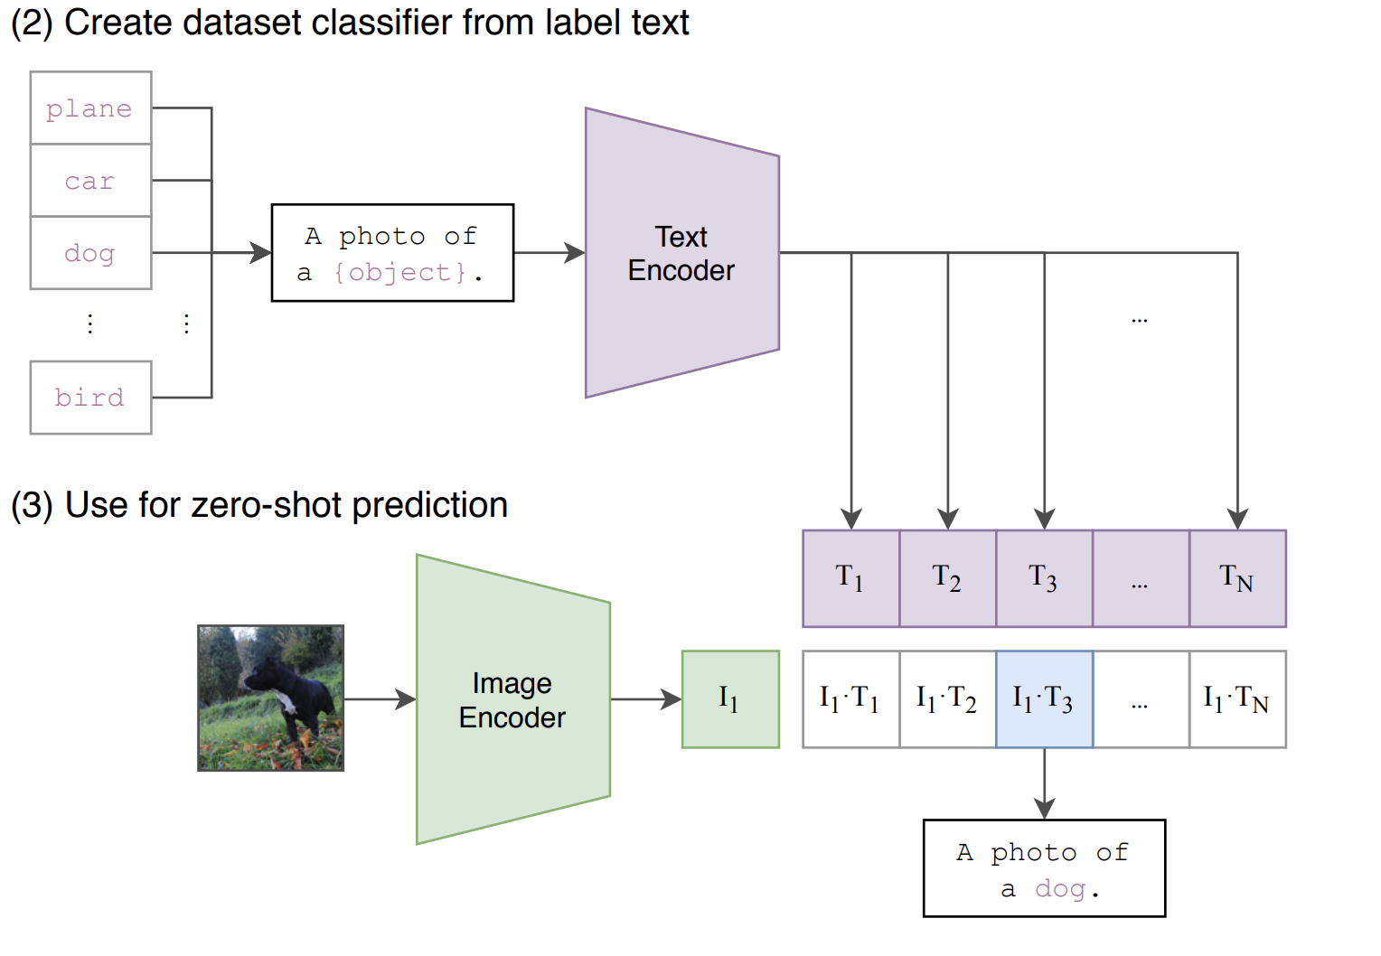
CLIP 應用場景
https://arxiv.org/pdf/2103.00020

Slide 61
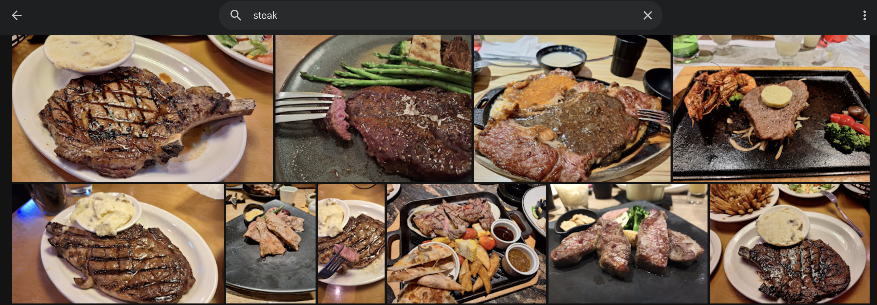
CLIP 應用場景
其他應用場景為 Text-to-Image Search（文字檢索圖像）。
做法：
將相簿內的所有相片放入 Image Encoder 生成向量，並且將這些向量儲存起來。
文字經過 CLIP 的 Text Encoder 生成向量，再與資料庫中圖片的向量比對相似度，找到最接近的幾張圖片。
雖然 Google Album 沒有明確說明其是否使用 CLIP 進行圖片搜尋，但從使用效果上，結果與 CLIP 相似。透過文字描述來搜尋相關圖片，達到語義匹配的效果。

Slide 62
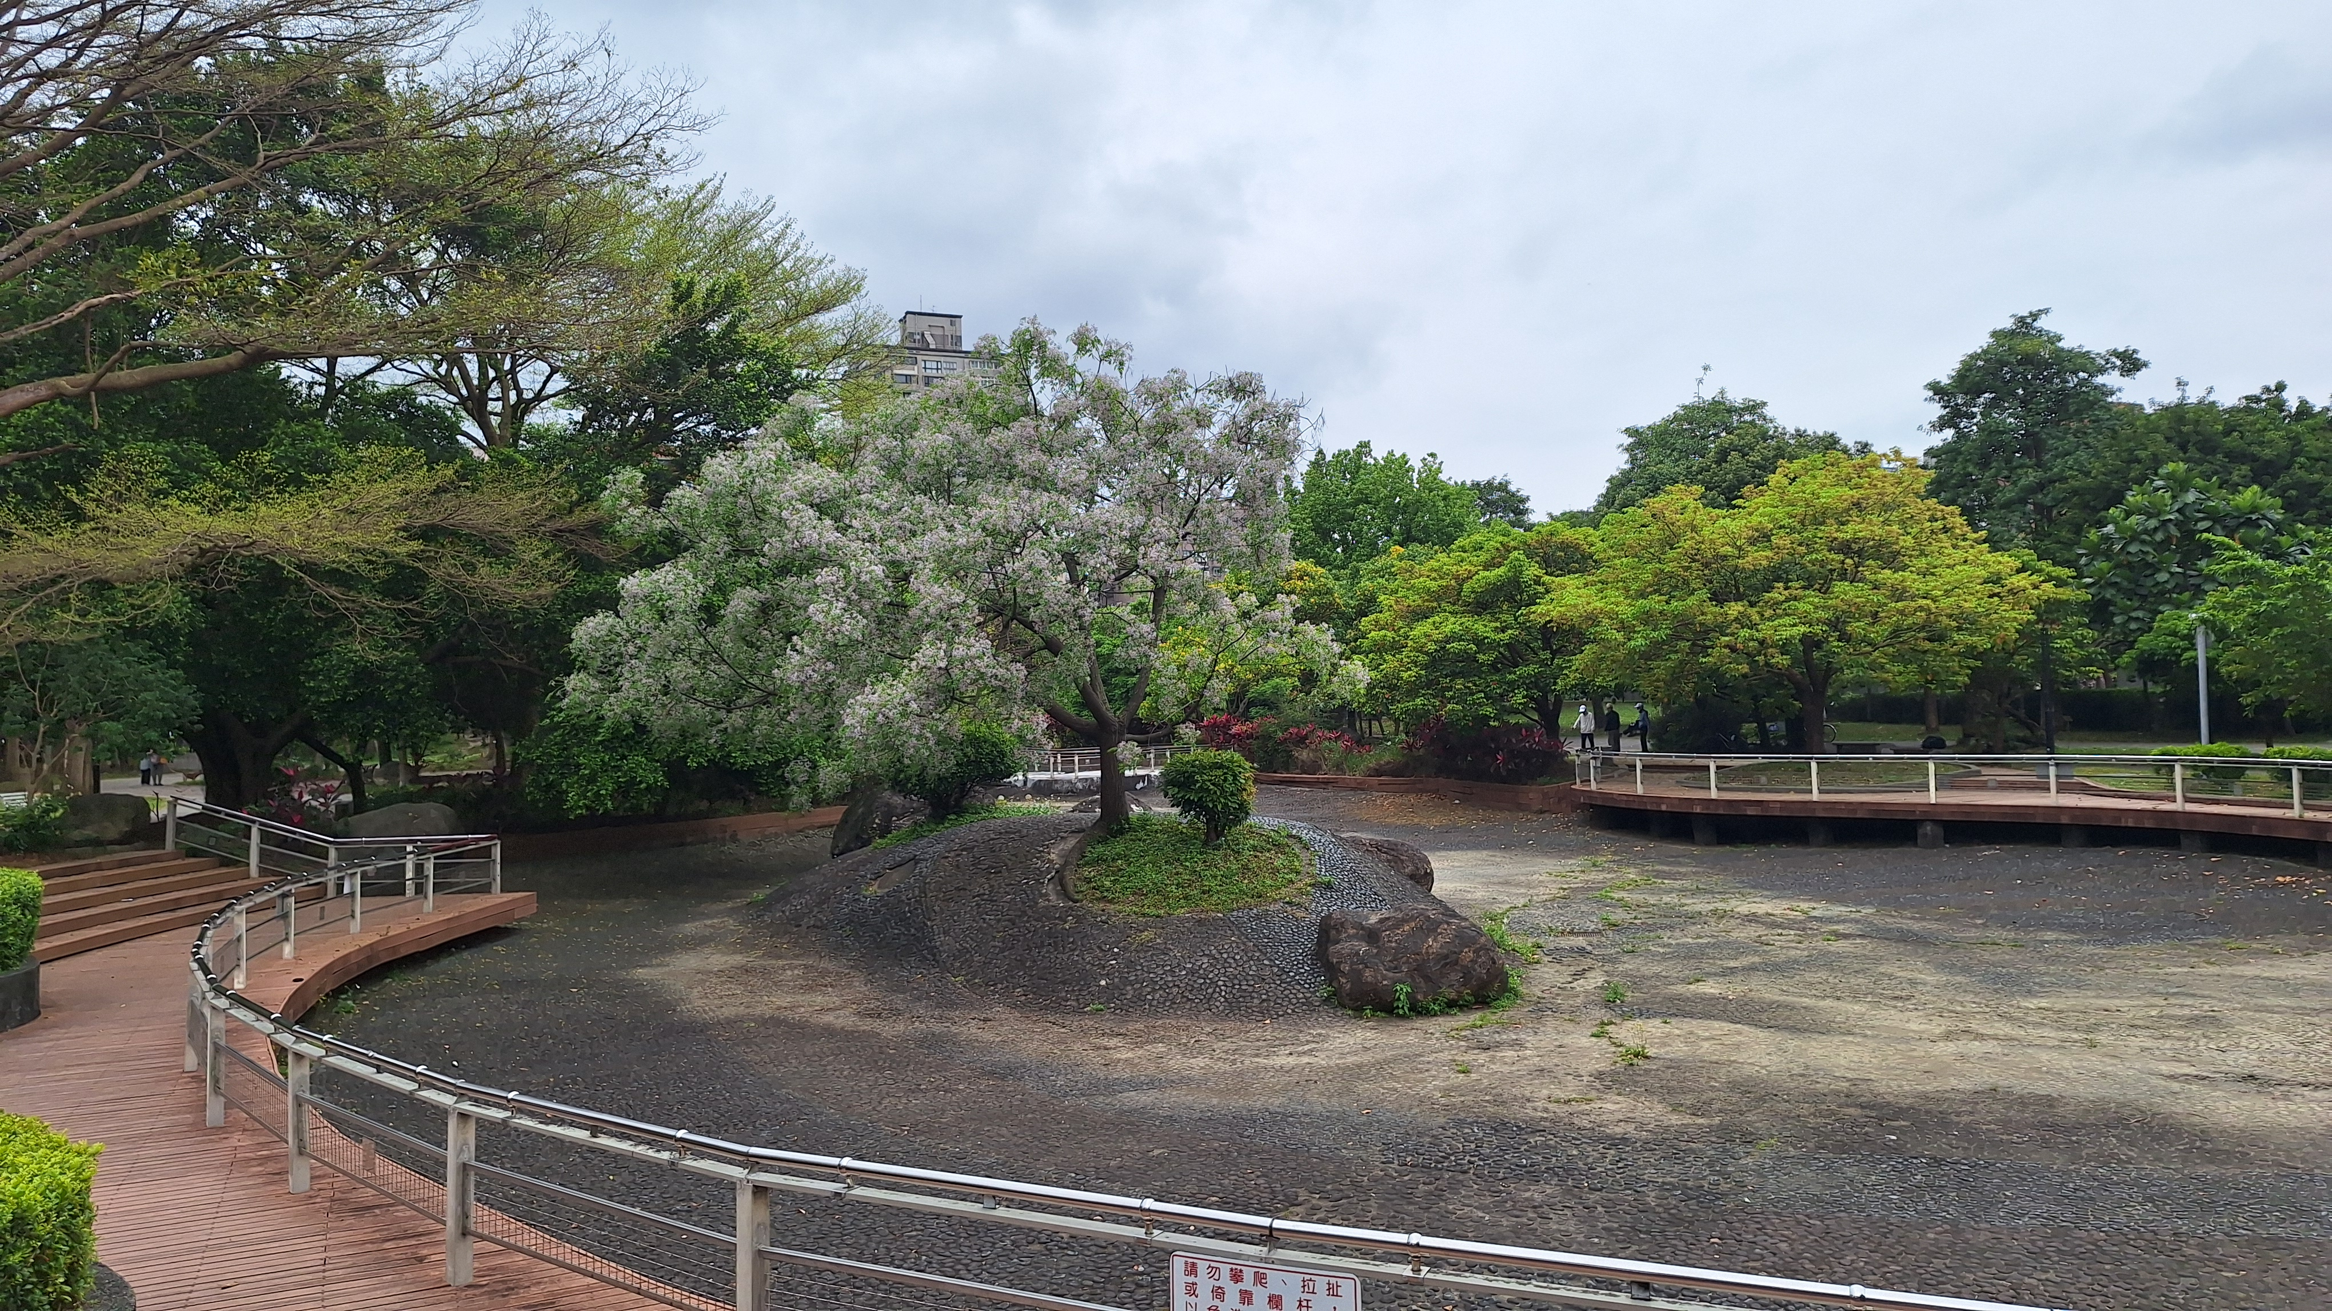
CLIP 應用場景
其他應用場景還有 Image-to-Text Search （圖片檢索文字）。例如，要發到 IG 上的圖片會需要 Hashtag Generation。
做法：
蒐集常見的 Hashtag 標籤文字（例如今年最熱門的5000個標籤），全數放入 Text Encoder 生成向量，並且將這些向量儲存起來。
新圖片可放入 Image Encoder 生成向量，再與資料庫中圖片的向量比對相似度，找到最接近的幾段文字。
#park #citypark #greenpark #outdoorlife
#urbanpark

Slide 63
Lab 6
Lab_6_Sequential_Data.ipynb

